Slide 1
Nuorten luku-sovellus
Itä-Suomen kirjastolaisten etäkahvit
20.5.2021
Lukuagentti Pia Rask-Jussila
Notes:
Tallenteesta muistuttaminen

Slide 2
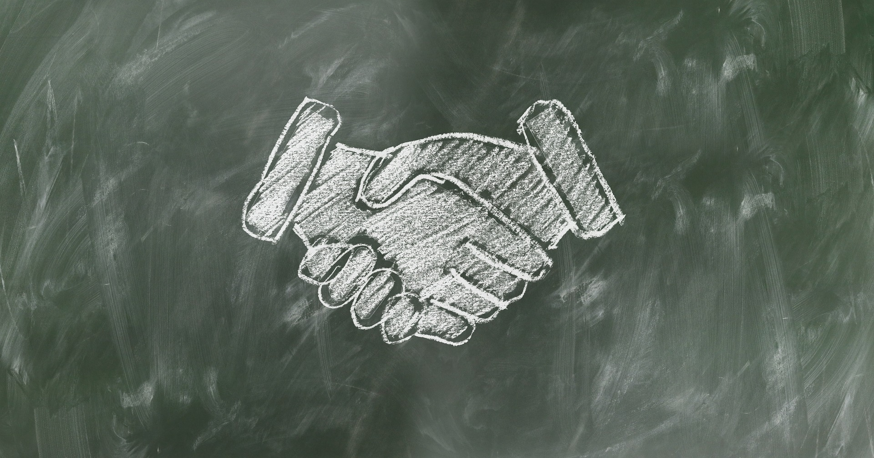




Lukutaito kuuluu kaikille –hanke
Notes:
Oma esittely ja hankkeen esittely
Pilottikunnissa verkostoituminen ja yhteisten tapahtumien kokeilu: lukutaitotyön malliksi? + koulutus
Lukuliike ja lukeva kunta –verkosto, lukutaitostrategia

Slide 3

Sovelluksen abc
Pääkohderyhmänä yläkouluikäiset
Yläkoulun lukudiplomi uudessa muodossa ja ”vapaa käyttö”
Miksi sovellus?
Avoimesti sovelluskauppoihin, Android- ja iOS-versiot
Vaatii rekisteröitymisen
Kaiken tasoisille lukijoille
Nuorten testiryhmät
Notes:
Alkuajatus: yläkoulun lukudiplomi uudessa muodossa
Pääkohderyhmä
Miksi sovellus? Puhelin kulkee aina mukana.
Pelillisyyden kautta uutta intoa, aito pelillisyys -> ei vain kirjalista sovelluksessa, lisäksi yllätyksiä
Mahdollisuus päivittää valikoimaa milloin vain, tehdä kausiasemia jne.
Chat: yläkoulun lukudiplomit?
Eritasoisten lukijoiden huomiointi
Mitä hyötyä asiakaspalvelussa?
Innoventum, sovellusnyrkki
Nuorten testiryhmät

Slide 4
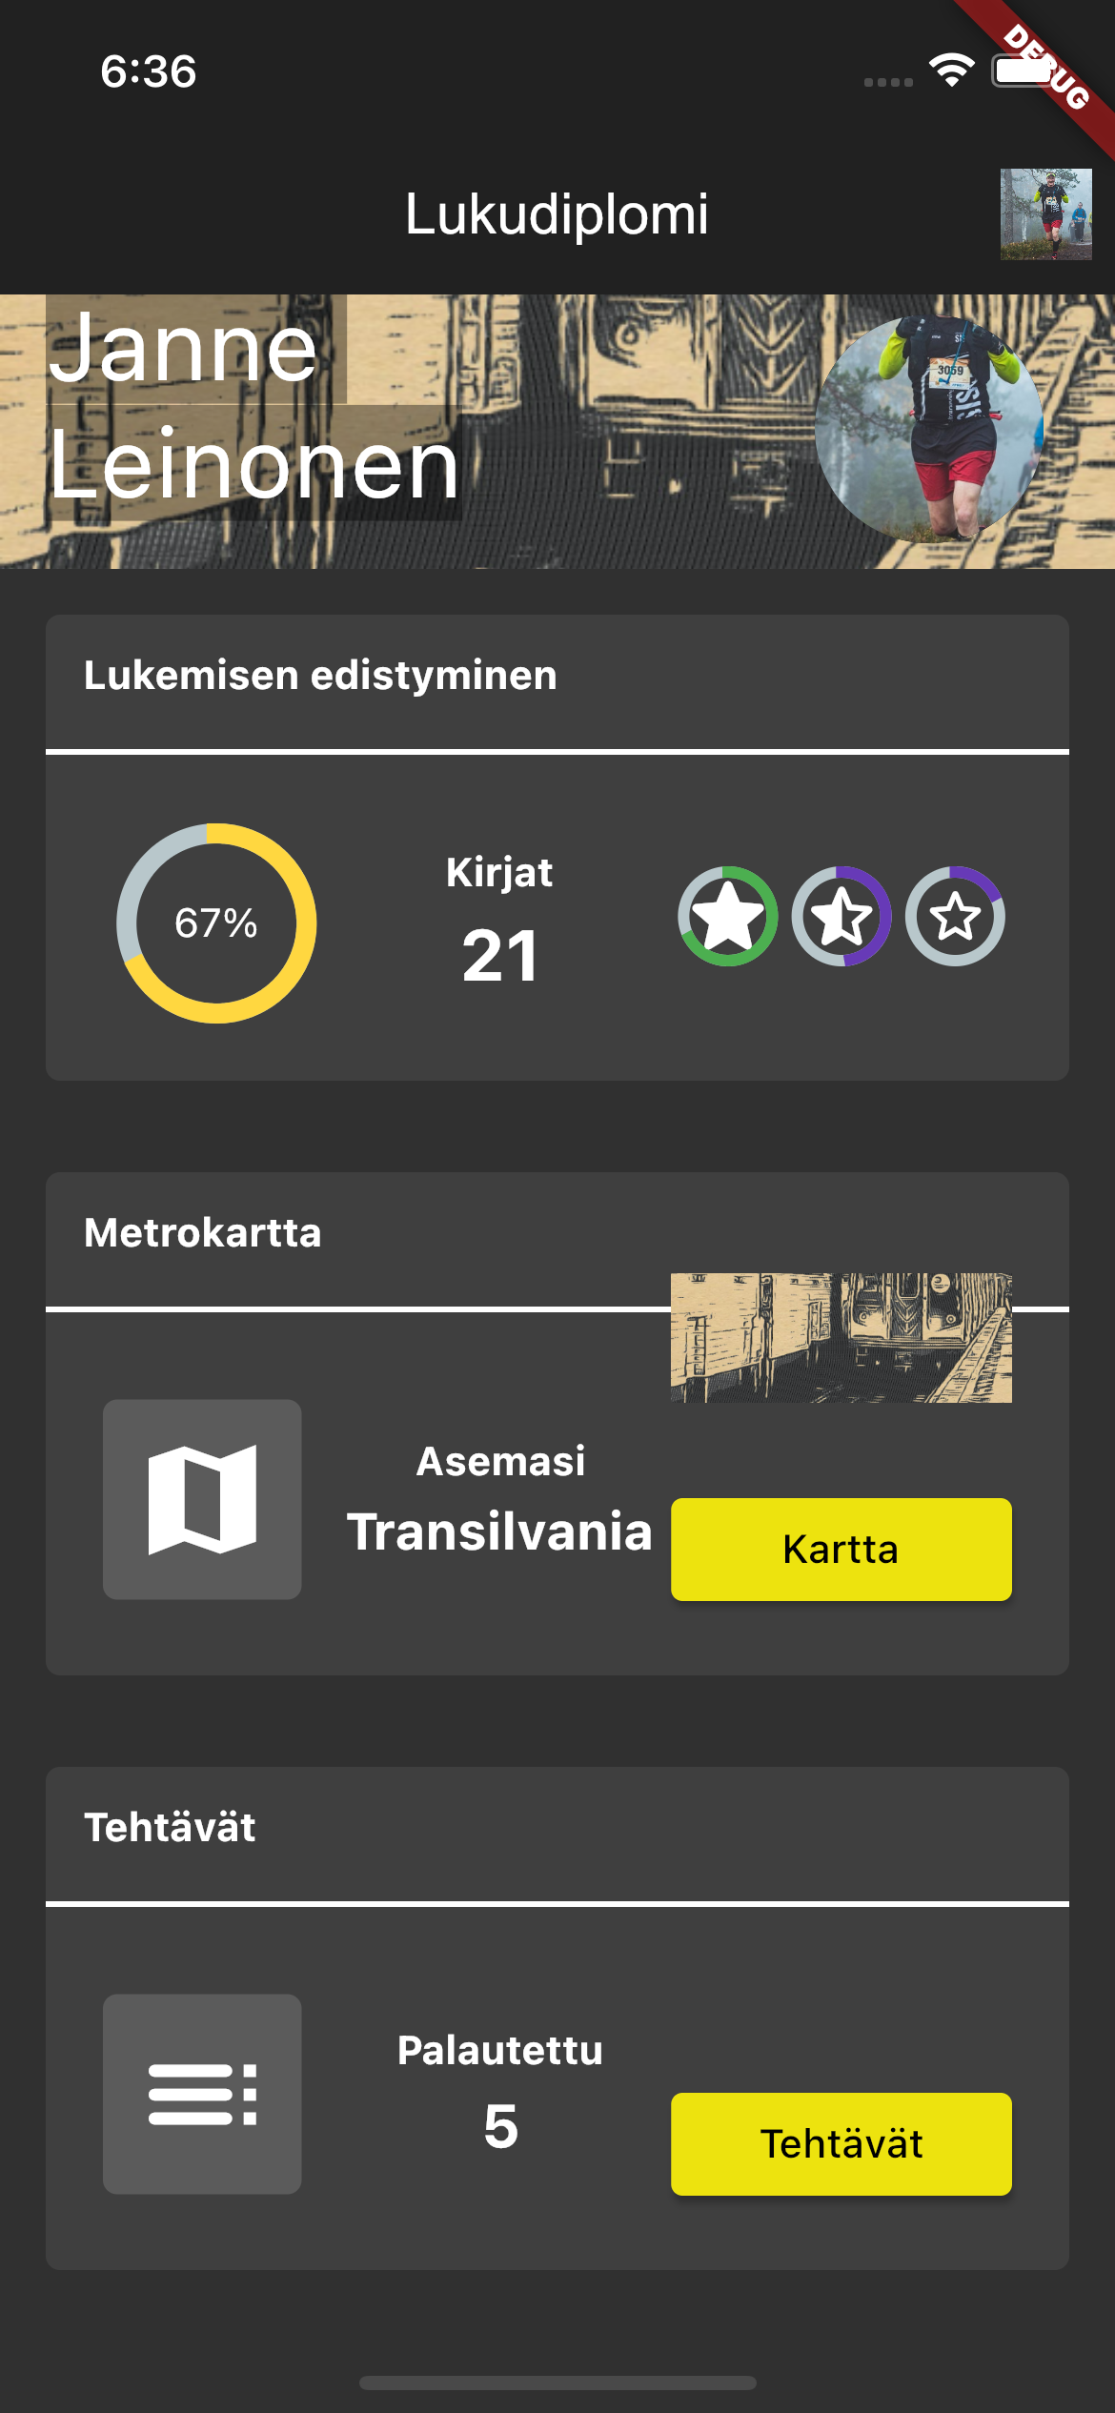
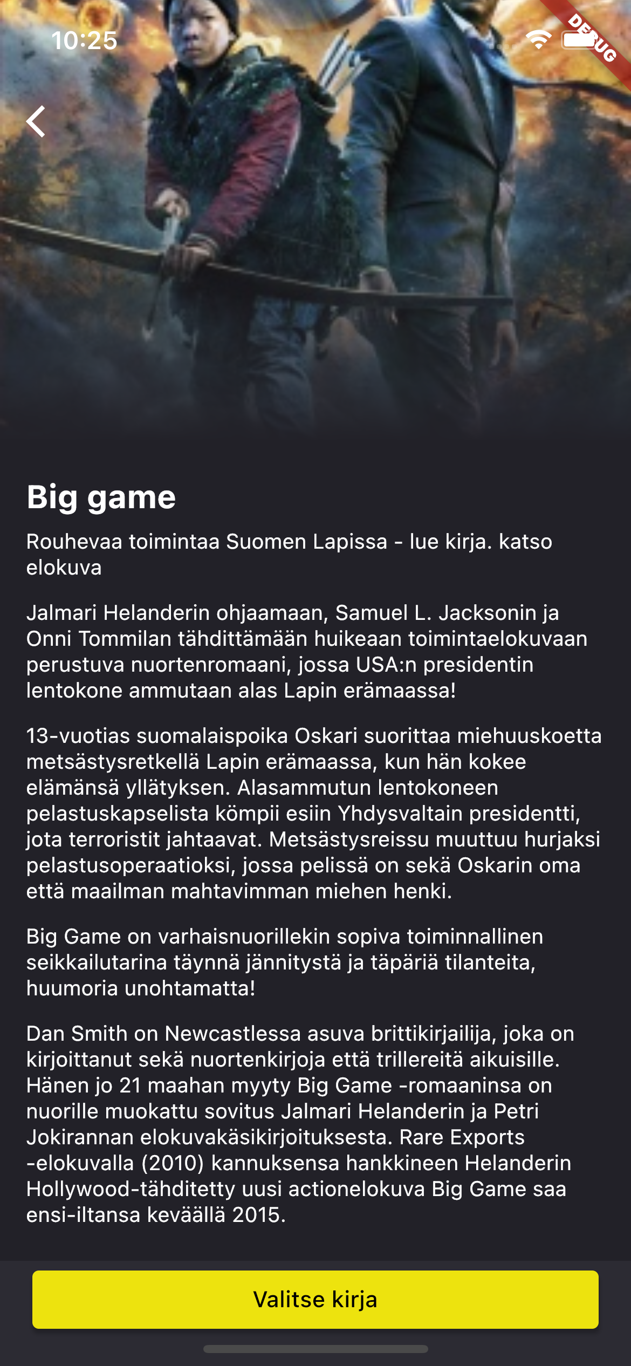
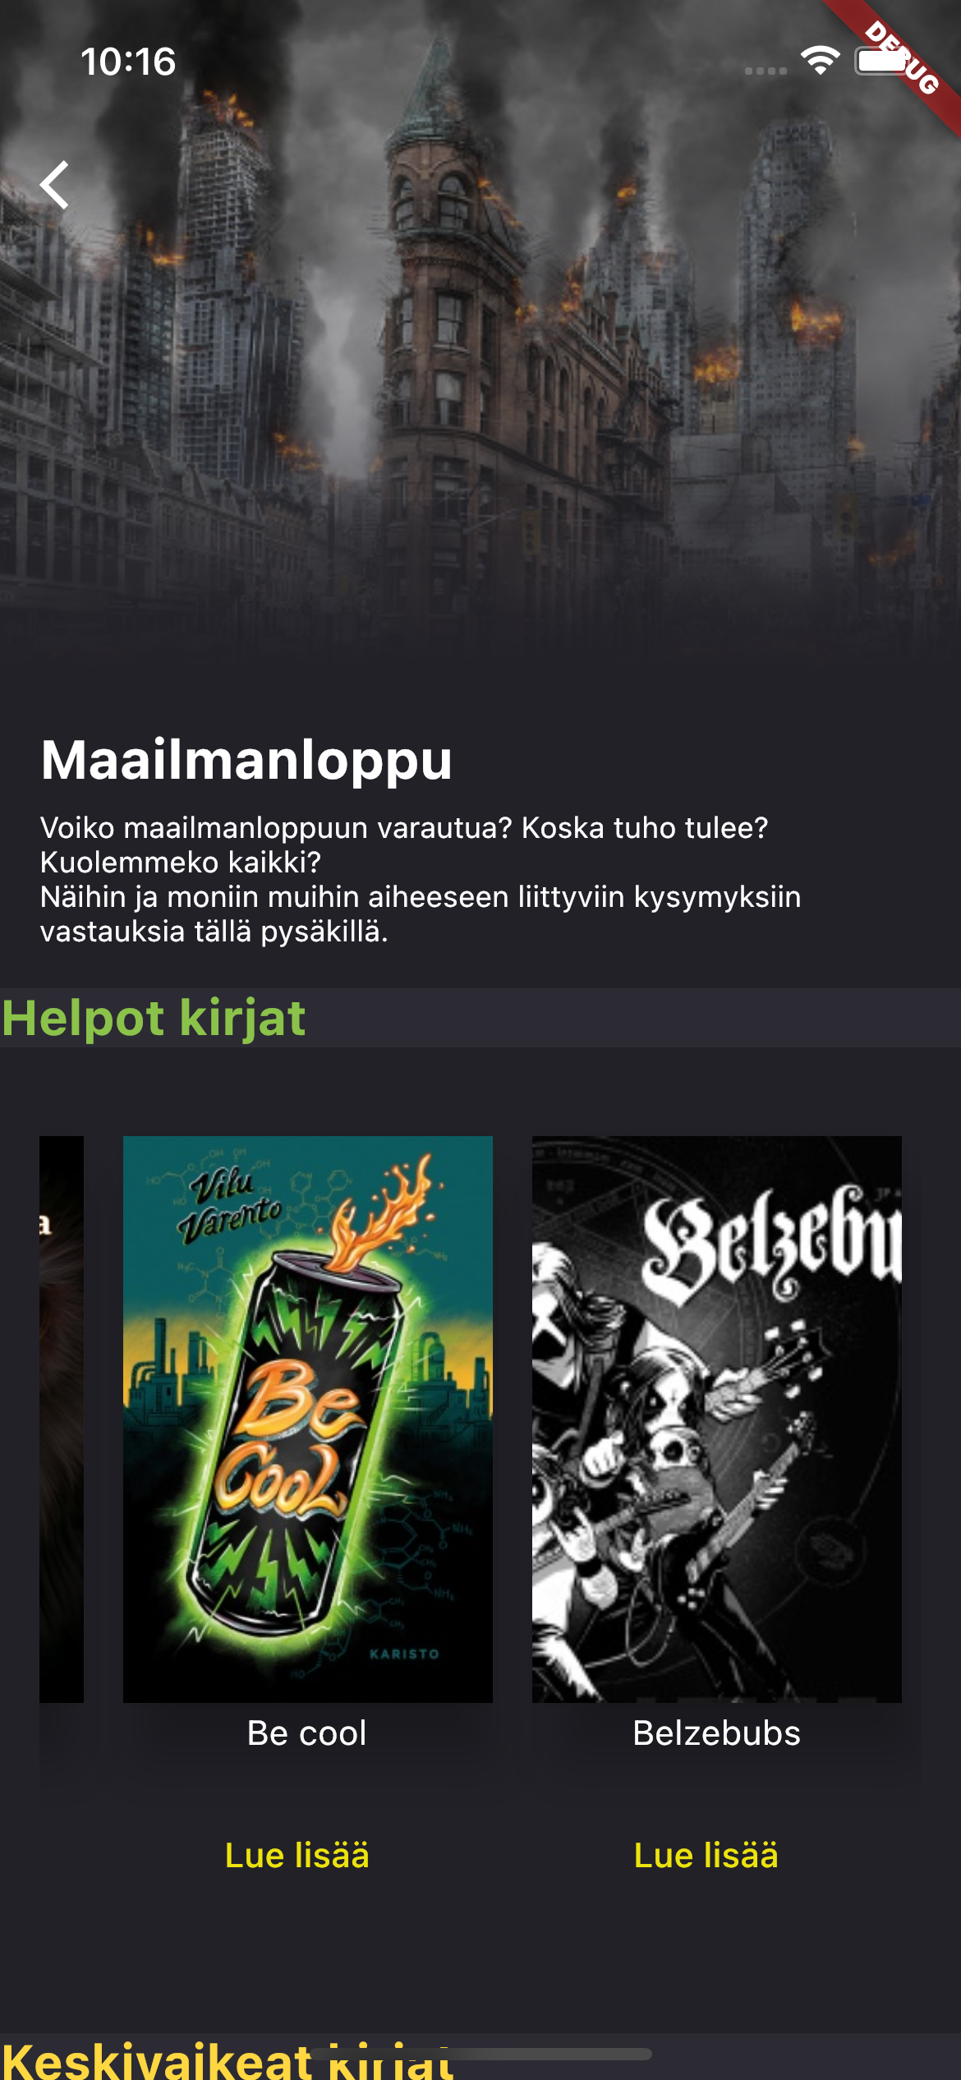
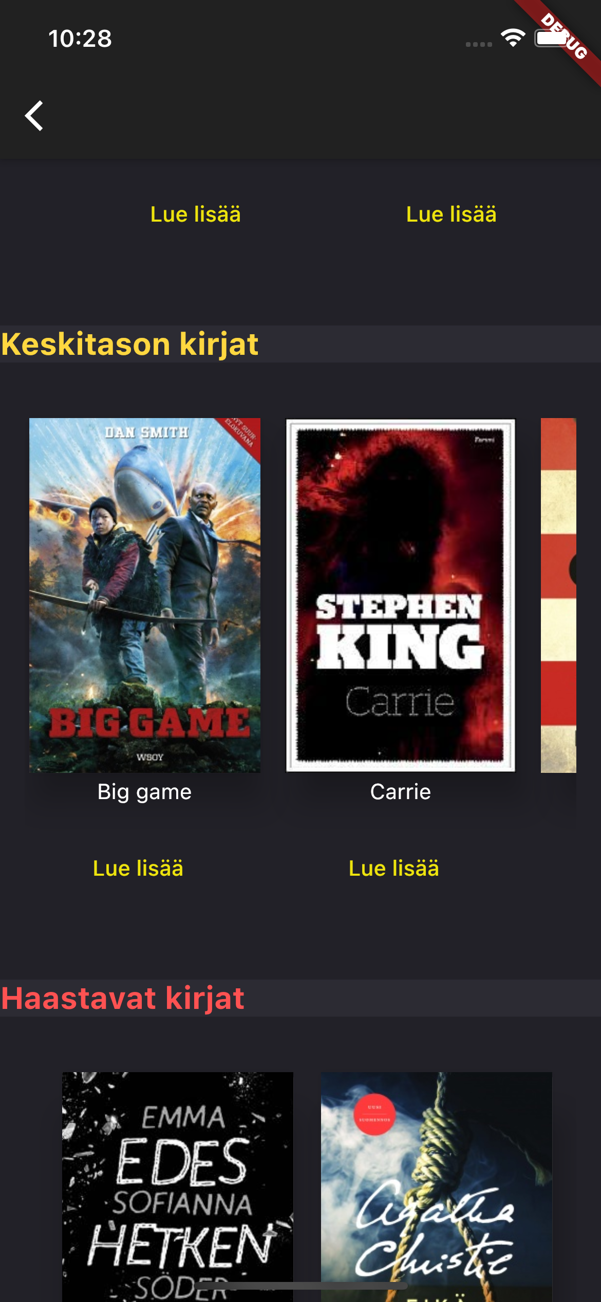
Metron kyytiin
Notes:
Sovelluksen rakenne
Pohjana metrokartta reitteineen ja asemineen
Reiteillä ja asemilla on aihe tai teema – esimerkkinä maailmanloppu
Kaiken tasoisille lukijoille: kaiken tasoisia kirjoja ja (toivottavasti) kiinnostavista aiheista, helpoista selkokirjoista aikuisten matskuun
Kirjat luokiteltu vaativuuden mukaan: helpot, keskitasoiset, haastavat -> käsityötä

Slide 5
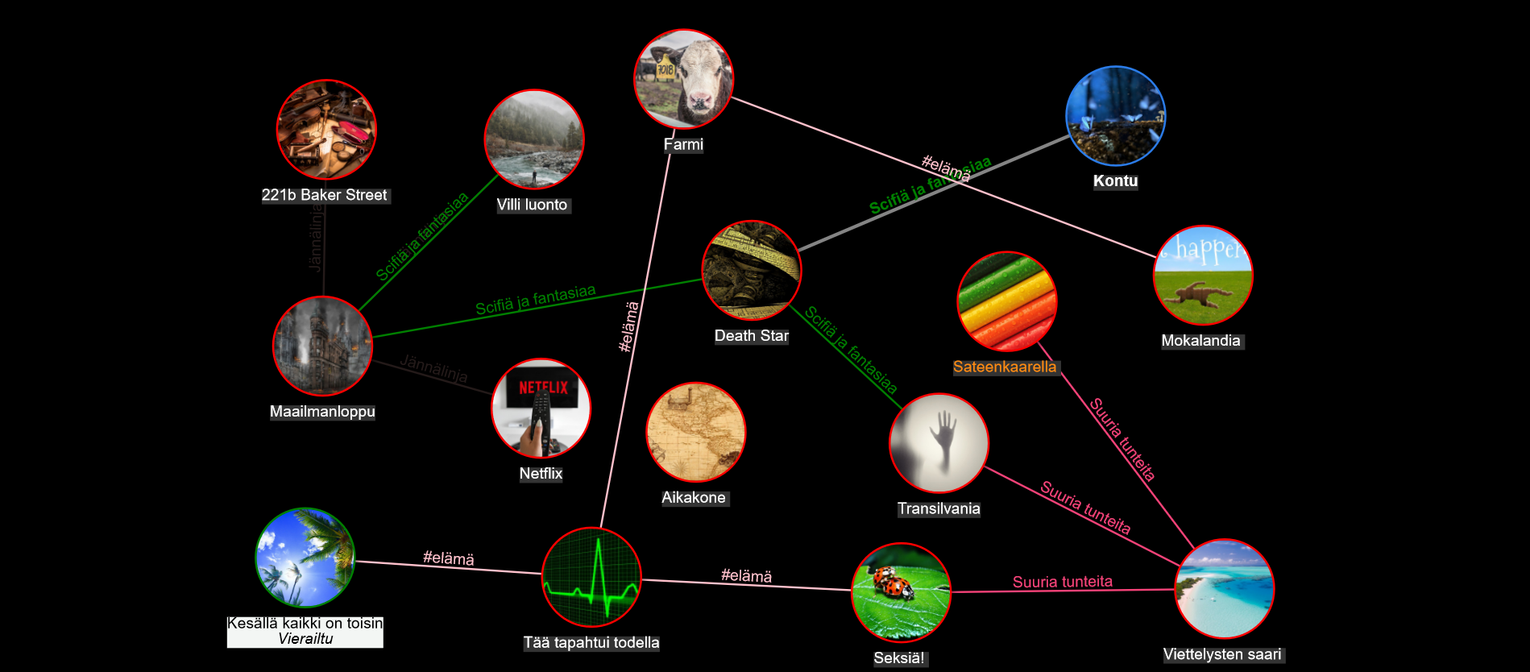
Metrokartan versiointia
Notes:
Tässä näkyy osa tänhetkisistä asemista
Linjat: #elämä, jännitys, fantasia ja scifi, suuria tunteita
Asemia: viettelysten saari, Kontu, mokalandia, Netflix jne..
Yhdellä asemalla noin 15-20 kirjaa

Slide 6
Metron kyytiin, osa kaksi
Millaisella suorituksella lukudiplomi hanskaan?
Käyttäjän valinnanmahdollisuudet
Lukudiplomin eri tasot
Kirjat liikkuu Finna-rajapintaa pitkin
Notes:
Ei luokkakohtaista sisältöä, vaan yksi yhteinen, jolla voi suorittaa lukudiplomista eri tasoja – miksi näin?
Käyttäjän valinnanmahdollisuuksia mahdollisimman paljon
Lukudiplomin suorittamiseen tarvitaan x-määrä erilaisia teoksia
Tehtävät suoritetaan ja palautetaan sovelluksessa opettajalle tai kirjastolaiselle
Sovelluksen kirjavalikoima ja Finna-rajapinta – mitä tietoja siirtyy?

Slide 7
Mitä seuraavaksi?
Lähiaikoina päästään testaamaan sovelluksen prototyyppiä
Tavoitteena julkaista sovellus vuoden loppuun mennessä. Sitä ennen on vielä aika paljon ratkottavaa, isompia ja pienempiä.
Ylläpitotiimin rakentaminen
Perehdytys sovelluksen eri käyttäjäryhmille
Haluatko tulla mukaan?
Ilmianna itsesi:
pia.rask-jussila@joensuu.fi
tai kilauta 0504497666

